Slide 1
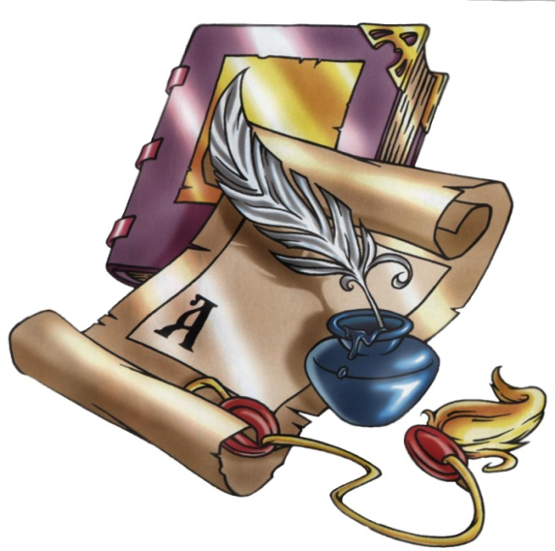
Русский язык
7
класс
Словообразование и орфография.
Морфология и орфография.
Учитель: Норкобилова Нигора Бахтиёровна

Slide 2
Сегодня на уроке
Вспомним, что изучает словообразование.
Определим, чем отличается разбор слова по составу от словообразовательного разбора.
Рассмотрим способы образования слов.
Повторим части речи.

Slide 3
Проверка домашнего задания
Упражнение 9. Спишите, вставляя пропущенные буквы.
СЪёжитЬся от холода, сердечные обЪятья, сЪёмочная площадка, вЪездная виза, трёхЪярусная палуба, соловЬиные трели, волЬер хищника, устЬе реки, компЬютерный класс, долгожданная премЬера, суп из шампинЬонов.

Slide 4
Примечание.
Разделительный ъ пишется после согласных перед буквами я, ю, ё, е в следующих случаях:
1. После приставок, оканчивающихся на согласный.
2. В сложных словах после начальных частей двух, трёх, четырёх.
Во всех случаях, кроме указанных выше, после согласных перед буквами я, ю, ё, е, и пишется разделительный ь .

Slide 5
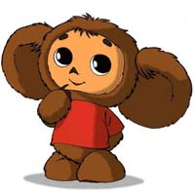
Съёжиться — съё-жи-ться 3 слога
с— [с] — согласный, глухой (парный), твёрдый (парный) ъ—[ - ] [й’] — согласный, звонкий (непарный), мягкий (непарный) [о ] — гласный, ударный ж—[ж] — согласный, звонкий (парный), твёрдый (непарный) и—[ы] — гласный, безударный т— [ц] — согласный, глухой (непарный), твёрдый (непарный) ь—[ - ] с—[ - ] я—[а ] — гласный, безударный
9 букв, 7 звуков.
ё

Slide 6
Упражнение 14. Запишите максимальное количество фразеологизмов со словами нога, рука, глаза, ухо, составьте несколько предложений.
Ни в зуб ногой, со всех ног, ноги в руки, рукой подать, куда глаза глядят, ни в одном глазу, держать ухо востро, медведь на ухо наступил.
Присаживайтесь, Амалия Павловна, в ногах правды нет.
Несколько часов он бесцельно брёл куда глаза глядят.

Slide 7
Что изучает словообразование?
Словообразование – это раздел науки о языке, который изучает способы образования новых слов.

Slide 8
Чем отличается разбор слова по составу от словообразовательного разбора?
При исследовании строения слов применяются два вида анализа: морфемный и словообразовательный разбор.
Морфемный разбор слова – это выделение частей (морфем), из которых слово состоит.
Например: п о в о з к а
Словообразовательный разбор слова – это определение способа образования слова, т.е. выяснение, от чего и с помощью чего происходит образование конкретного слова.

Slide 9
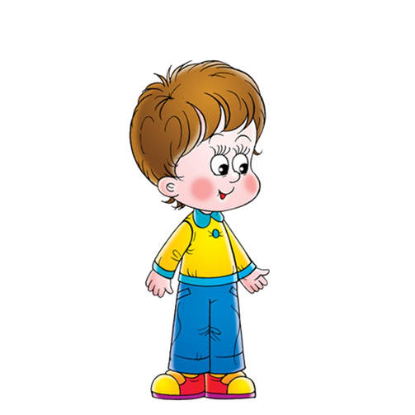

Slide 10
Приставочный способ словообразования.
Выражается в прибавлении приставки(префикса) к слову, которое выступает в роли производящей основы.
Слова сотоварищ, неприятель, сверхранний, придавать, раздавать образованы прибавлением приставок со-, не-, сверх-, при-, раз- к производящим основам товарищ, приятель, ранний, давать.
Важно: при добавлении приставки часть речи не меняется!
со + товарищ сотоварищ

Slide 11
Суффиксальный способ словообразования.
Осуществляется путем прибавления к производящей основе суффикса.
Слова земляк, землячка, землячество образованы прибавлением суффиксов -як, -к-, -еств- к производящим основам земл-, земляк-, земляк-.
земля + як земляк

Slide 12
Приставочно-суффиксальный способ словообразования.
Заключается в одновременном присоединении к производящей основе приставки и суффикса. Слова взморье, подорожник, простенок, перелесок образованы одновременным присоединением к производящей основе приставок вз-, по-, про-, пере- и суффиксов -j-, -ник-, -ок-, -ок-.
Под + снег + ник подснежник

Slide 13
Безаффиксный (бессуффиксный) способ словообразования.
Способ, лишенный словообразовательных элементов. Наименее распространен. Этот способ применяется только при образовании имен существительных от некоторых глаголов и имен прилагательных. При этом основа имени прилагательного, от которого образуется существительное, подвергается изменению (меняется конечный согласный, место ударений), а основа глагола обычно не изменяется (ср.: глубокий – глубь, тихий – тишь, бегать – бег, заливать – залив и т.п.).
Бегать бег

Slide 14
Сложение.
Это такой способ морфологического словообразования, при котором путем объединения двух и более основ образуется новое слово.
Сложение слов: диван + кровать диван-кровать.
Сложение основ с соединительной гласной о или е: луноход (луна + ход).
Сложение частей основы с целым словом или частей основ: специальный корреспондент спецкор.
Сложение начальных букв слова:
высшее учебное заведение вуз
Слова, образованные таким путем, называются сложносокращенными словами, или аббревиатурой.

Slide 15
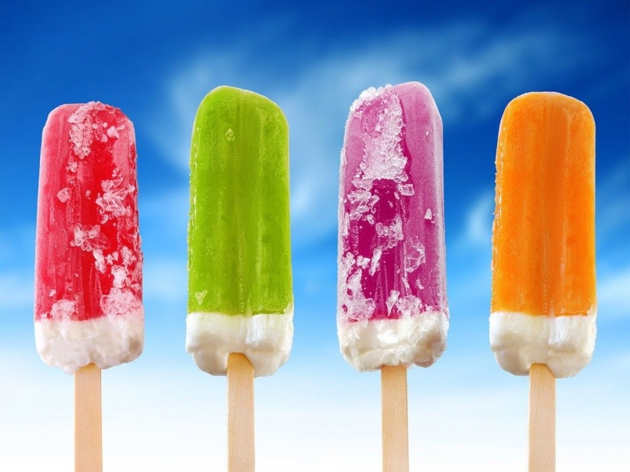
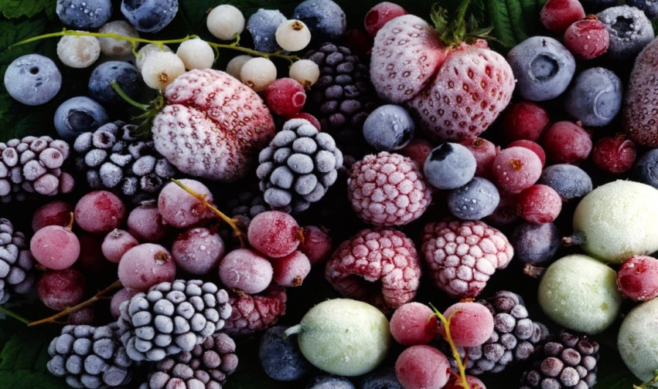
Переход из одной части речи в другую
Суть способа – образование новых слов в результате перехода из одной части речи в другую. В современном русском языке так могут образовываться существительные (из прилагательных и причастий).
Сравните:
мороженые фрукты (прил.) вкусное мороженое (сущ.).

Slide 16
Как определить способ словообразования?
1. Записать слово: неприятель.
2. Подобрать исходное для данного слова: приятель.
3. Выделить общую часть у заданного и исходного слова:
неприятель, приятель.
4. Выделить словообразовательную морфему, при помощи которой образовано данное слово:
не + приятель.
5. Назвать способ словообразования: приставочный.

Slide 17
Задание №1. Расположите однокоренные слова в последовательности их образования.
Морячка, море, моряк.
Побелка, белый, побелить.
Накипеть, кипеть, накипь.
Светлый, свет, посветлеть.

Slide 18
Задание №1. Расположите однокоренные слова в последовательности их образования.
Море, моряк, морячка.
Белый, побелить, побелка.
Кипеть, накипеть, накипь.
Свет, светлый, посветлеть.

Slide 19
Задание №2. Составьте новое слово.
Составить из данных слов новое слово, взяв от слова
прибежать — приставку,
школьник — корень,
ужасный — суффикс,
огромный — окончание.
Пришкольный

Slide 20
Что изучает морфология?
Морфология (от греч. morphe — форма, logos — учение) — раздел науки о языке, изучающий слова как части речи.

Slide 21
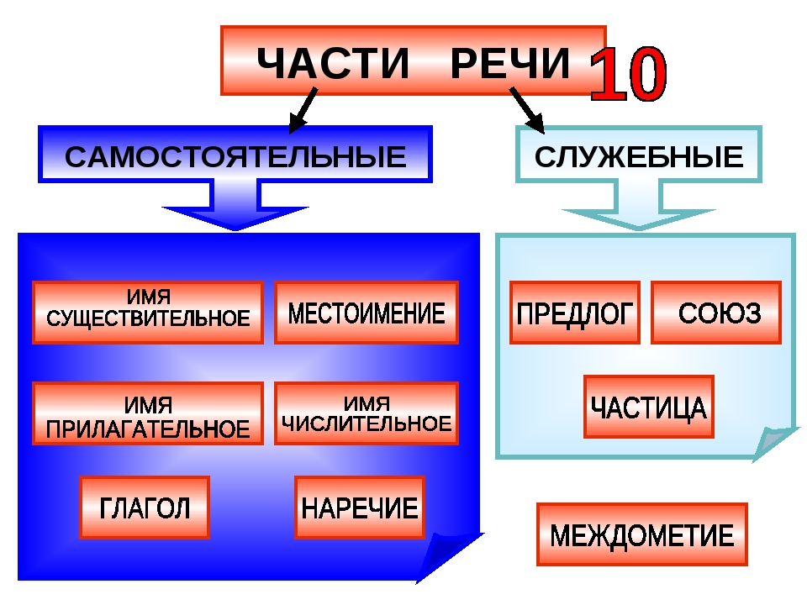
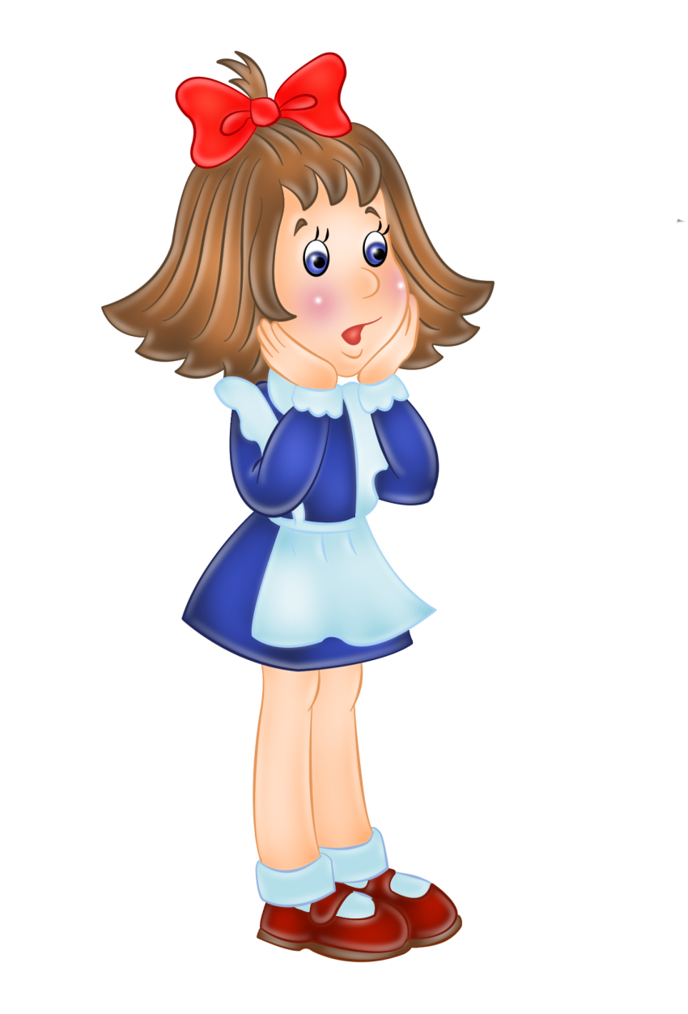

Slide 22
Самостоятельные части речи
Часть речи | Вопросы | Что обозначает | Примеры
Имя существительное | Кто? Что? | Предмет | Стол, мама
Имя прилагательное | Какой? Чей? | Признак предмета | Умный, красивый
Имя числительное | Сколько? Который? | Количество или порядок предметов при счете | Пять, восьмой

Slide 23
Самостоятельные части речи
Часть речи | Вопросы | Что обозначает | Примеры
Глагол | Что делать? Что сделать? | Действие предмета | Думать, написать
Местоимение | Кто? Что? Какой? | Указывает на предмет, но не называет его | Она, мой, кто-то
Наречие | Как? Каким образом? | Признак действия, предмета или другого признака | Хорошо, сослепу

Slide 24
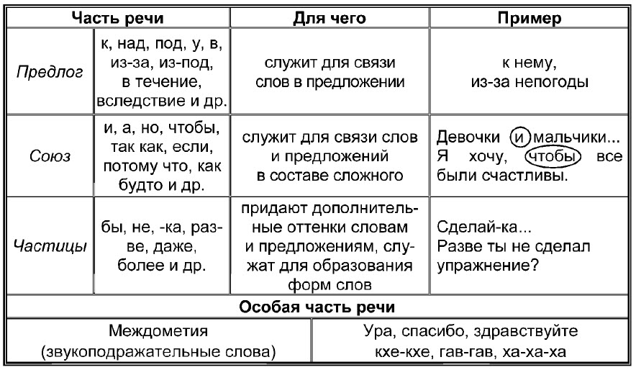
Служебные части речи

Slide 25
Задание №3. Придумайте предложения со словом «жгут».
Морфологические признаки слова можно правильно определить, если увидеть, что перед нами два слова: существительное «жгут» и его омоформа — глагол 3 лица множественного числа настоящего времени «жгут». Чтобы проявилось значение слова, необходимо поставить его в определенный контекст.
Чтобы остановить кровотечение, надо потуже затянуть жгут выше раны.
Жгут опавшие листья.

Slide 26
Морфологические признаки самостоятельных частей речи.
Морфологические признаки самостоятельных частей речи делятся на две группы: постоянные и непостоянные.
Постоянные признаки самостоятельных частей речи:
у существительных: род, склонение, одушевлённое и неодушевлённое, собственное или нарицательное;
у прилагательных: качественное, относительное или притяжательное;
у глагола: вид, переходный или непереходный, спряжение, возвратность;
у местоимения: разряд, лицо;
у числительных: простое или составное, количественное или порядковое.
у наречия: разряд по значению.
Непостоянные признаки изменяемых частей речи: число, род, падеж, время.

Slide 27
Образец морфологического разбора.
Морфологический разбор слов проводится по определенной схеме в строгом порядке. Для того чтобы выполнить разбор слова по частям речи, нужно определить:
1) общее грамматическое значение;
2) поставить слово в начальную форму;
3) морфологические признаки:
- постоянные;
- непостоянные;
4) синтаксическую роль.

Slide 28
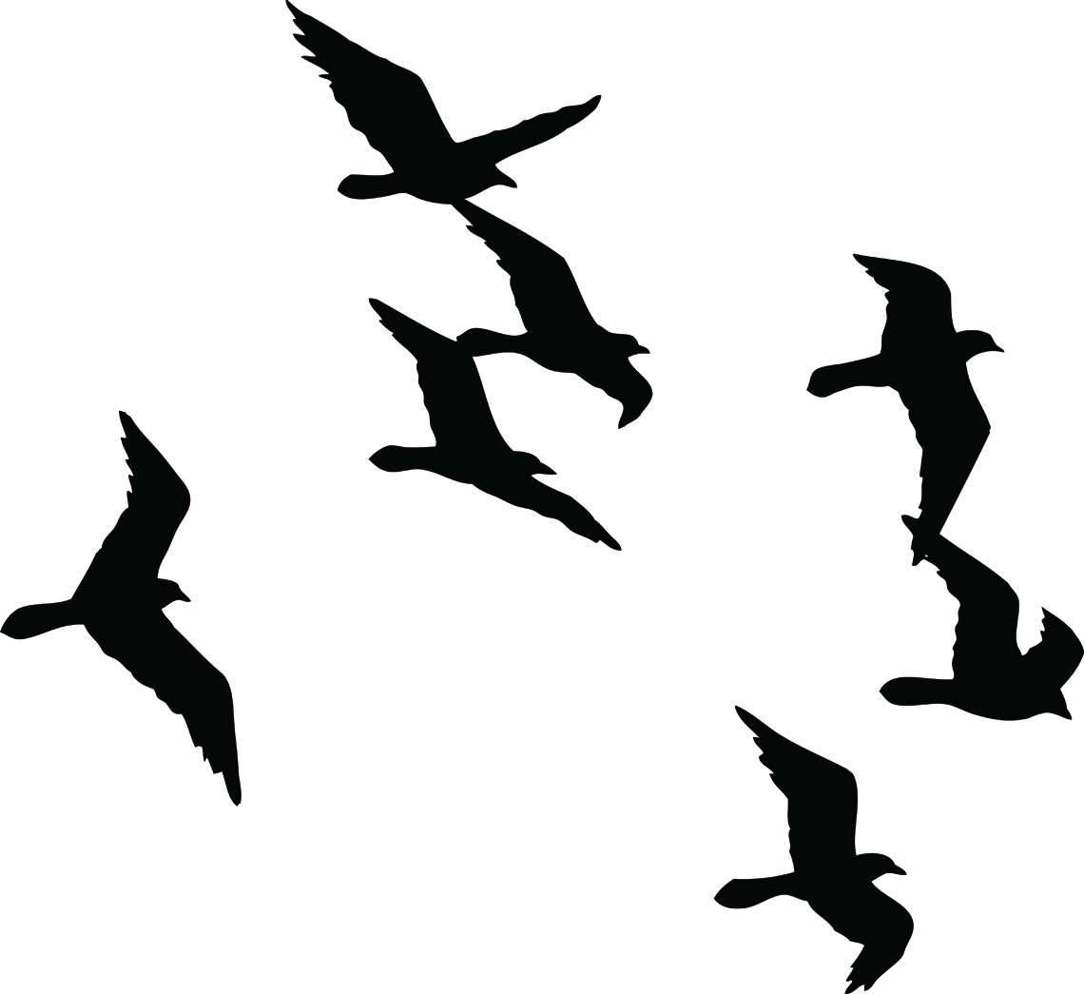
Задание №4. Выполните морфологический разбор.
В небе я увидел стаю птиц³.
1) Птиц - сущ. (кого?)
2) Н. ф. - птица
3) Постоянные признаки: нарицательное, одушевленное, женский род, 1-е склонение
Непостоянные признаки: множественное число, родительный падеж
4) Птиц

Slide 29
Подведение итогов урока
Вспомнили, что изучает словообразование.
Определили, чем отличается разбор слова по составу от словообразовательного разбора.
Рассмотрели способы образования слов.
Повторили части речи.

Slide 30
Задание на дом.
Упражнение 24 (стр. 13): спишите, вставляя пропущенные буквы и расставляя знаки препинания. Сделайте морфологический разбор выделенных слов.

